Slide 1
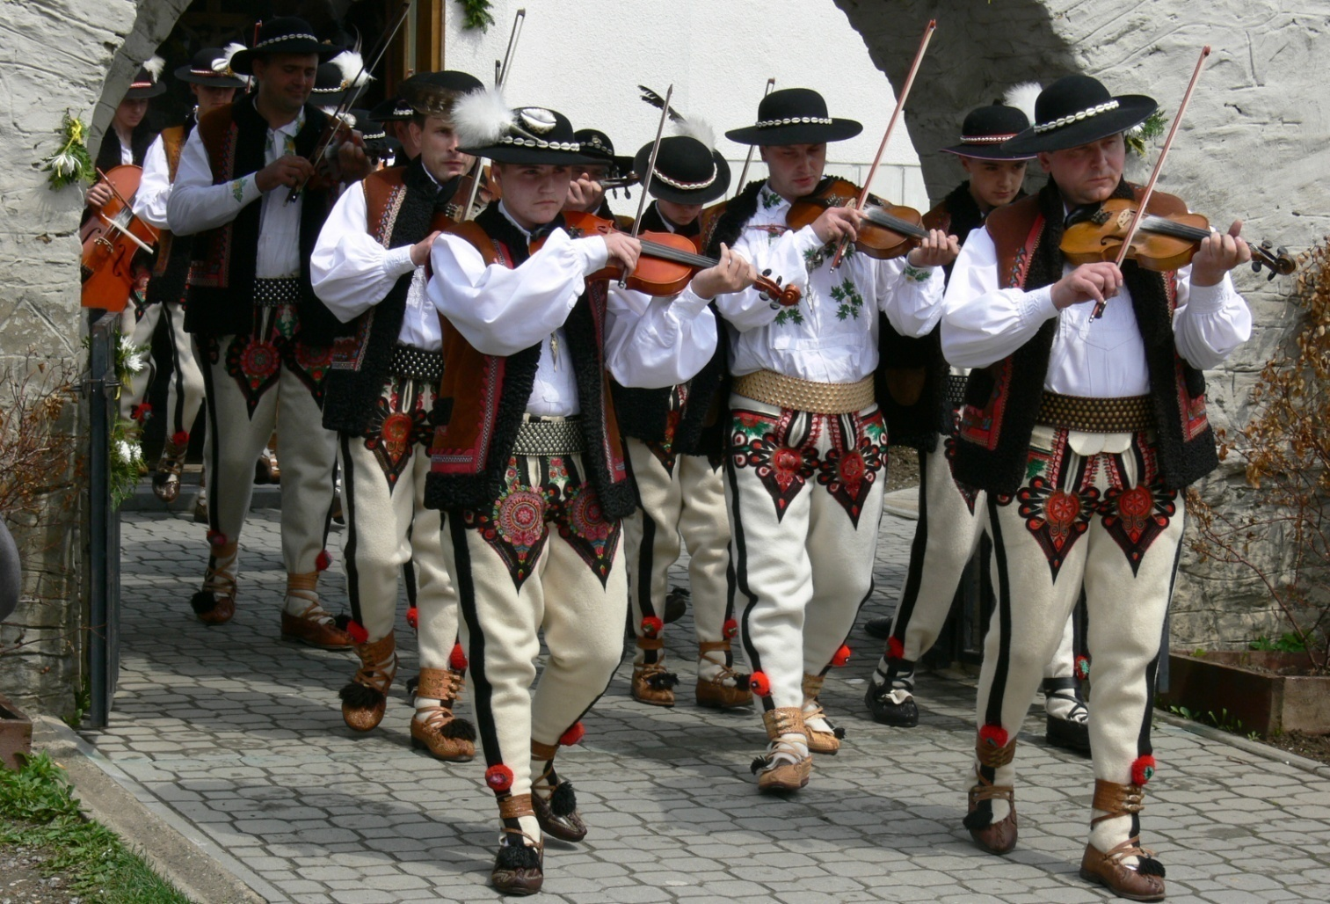
Goralský kroj, moja hrdosť a ozdoba

Slide 2
Dedina, v ktorej žijem, si svoj kroj udržiava a má v úcte, nielen preto, že jeho zhotovenie je veľmi zdĺhavé a finančne náročné ale hlavne preto, že sme naň hrdí.

Slide 3
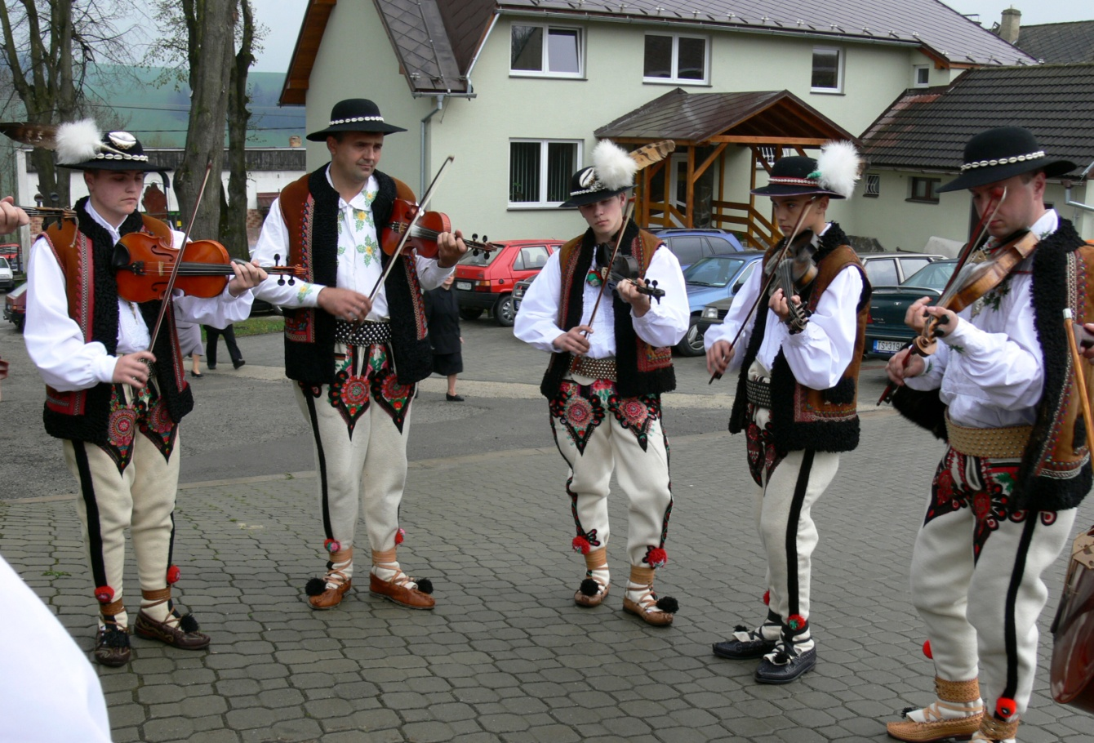
Krpce
obuv vyrobená z kože, v minulosti využívaná aj do poľa, dnes len na sviatočné príležitosti alebo folklórne podujatia.

Slide 4
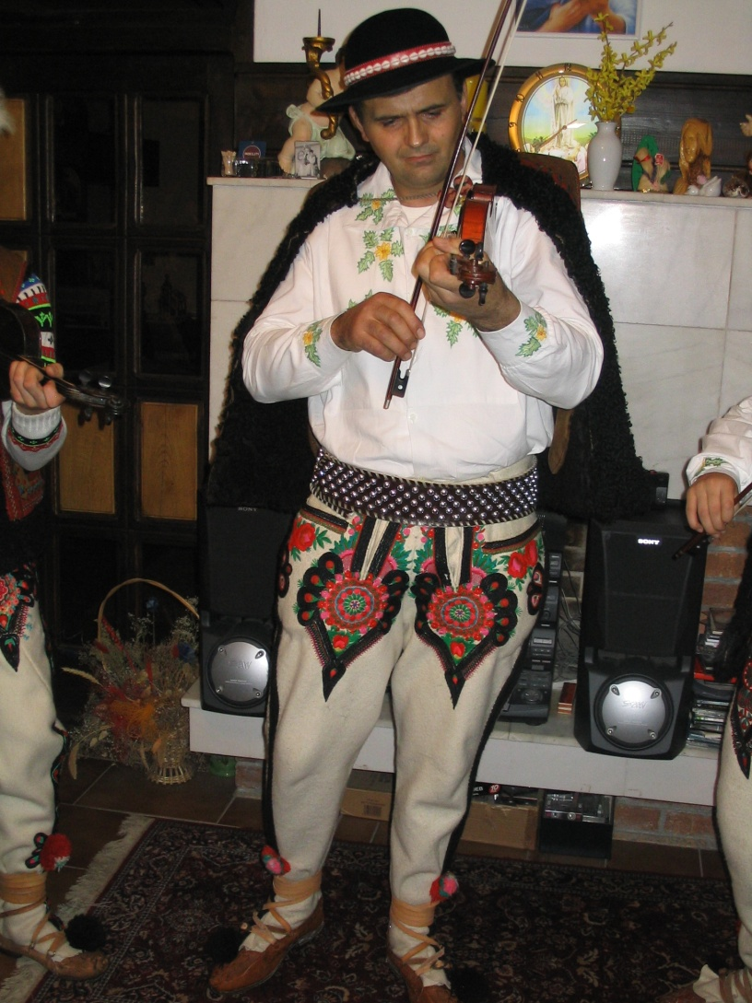
Súkenné vyšívané nohavice
Sú vyrobené z pravého
ovčieho súkna.
Bohato ručne vyšívané
„křešiva“ – sú ozdobou
mužského kroja,
ktoré im dodávajú
sviatočný výraz.

Slide 5
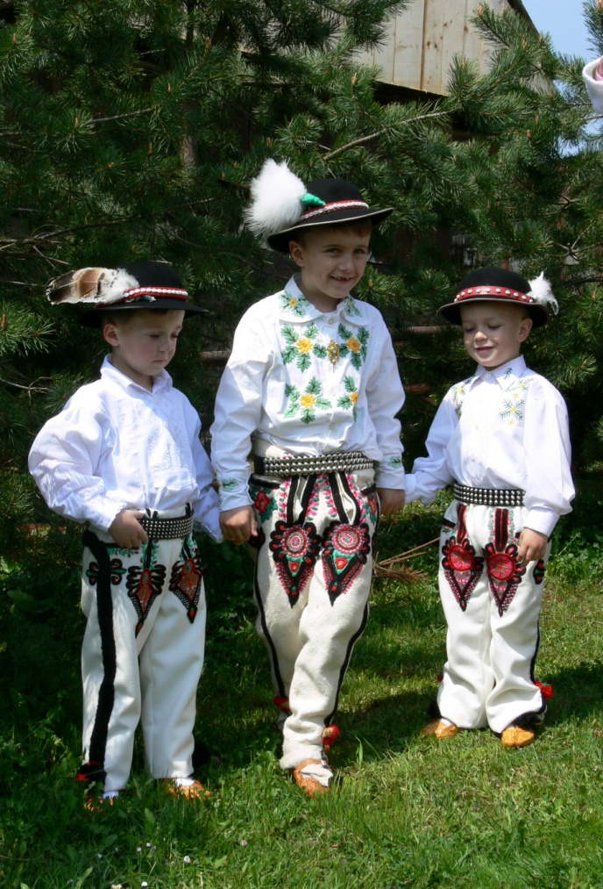
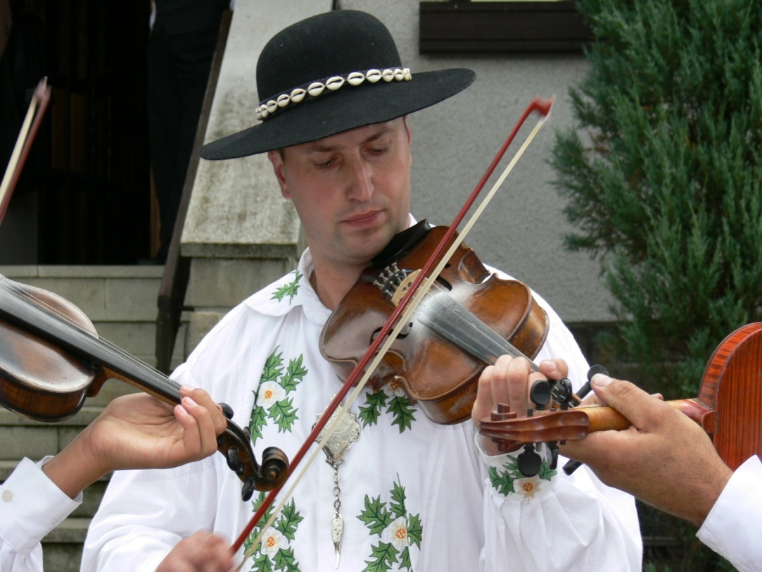
Goralská košeľa
Vyšívaná na starých šľapacích šijacích strojoch
farebnými alebo bielymi nitkami
s motívami plesnivca, čečiny a iné...

Slide 6
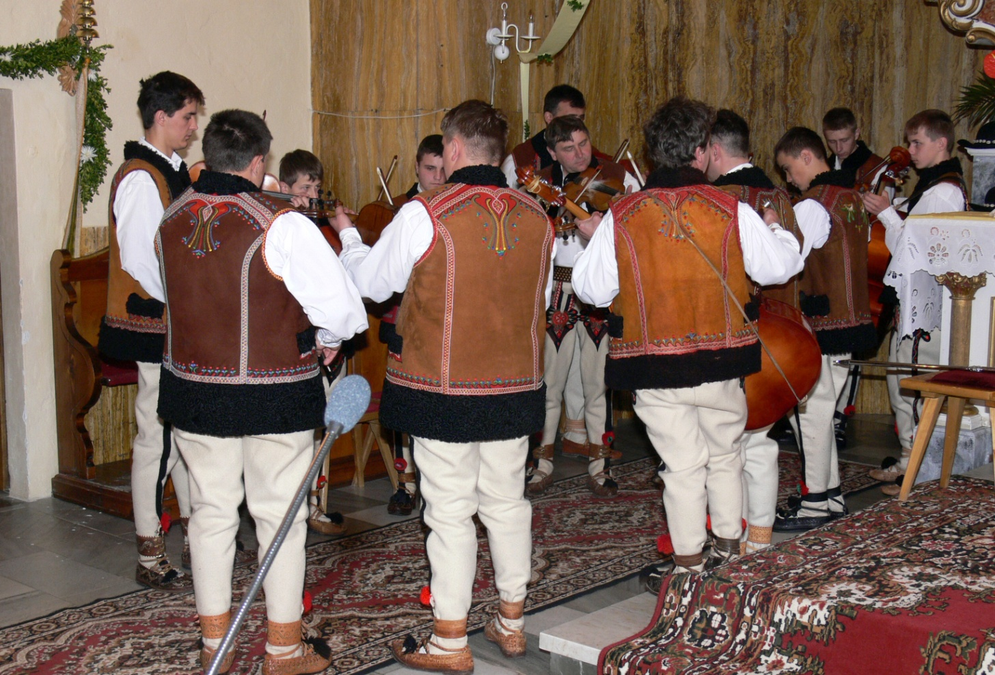
Serdak
Kožúšok bez rukávov, vyrobený z ovčej kože, zafarbenej do hneda, bohato vyšívaný.

Slide 7
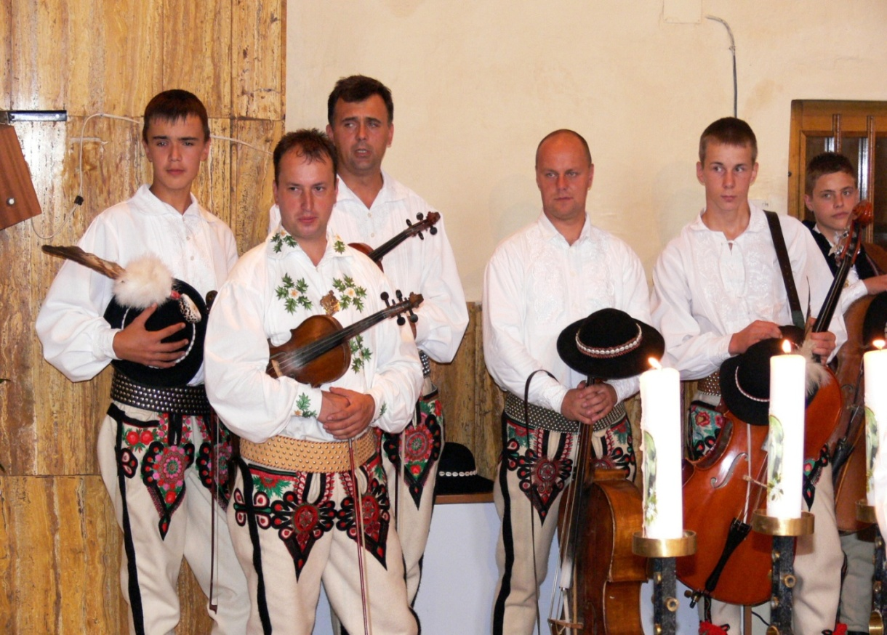
Goralský opasok
Vyrobený z kože a husto vybíjaný tzv. „cenckami“, podšitý súknom, široký 12-15 cm, ktorého funkcia je hlavne ozdobná.

Slide 8
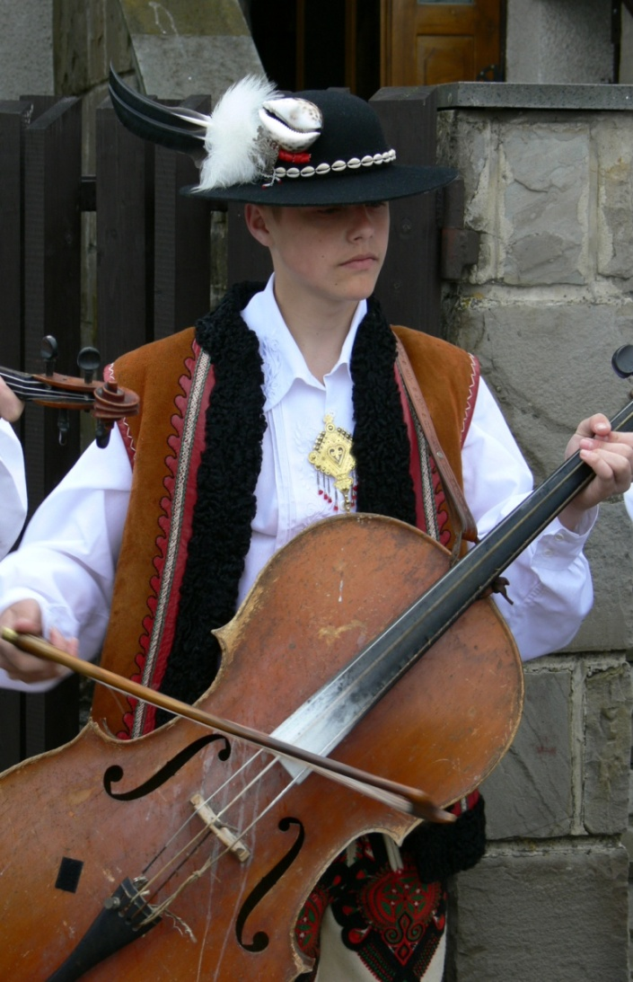
Goralský klobúk
Čierny klobúk z tvrdeného
súkna so širokou strechou,
ozdobený stuhou
s drobnými mušličkami,
„puhacom“ - páperím z morky,
perom z orla alebo jastraba
a niekedy aj veľkou mušľou.

Slide 9
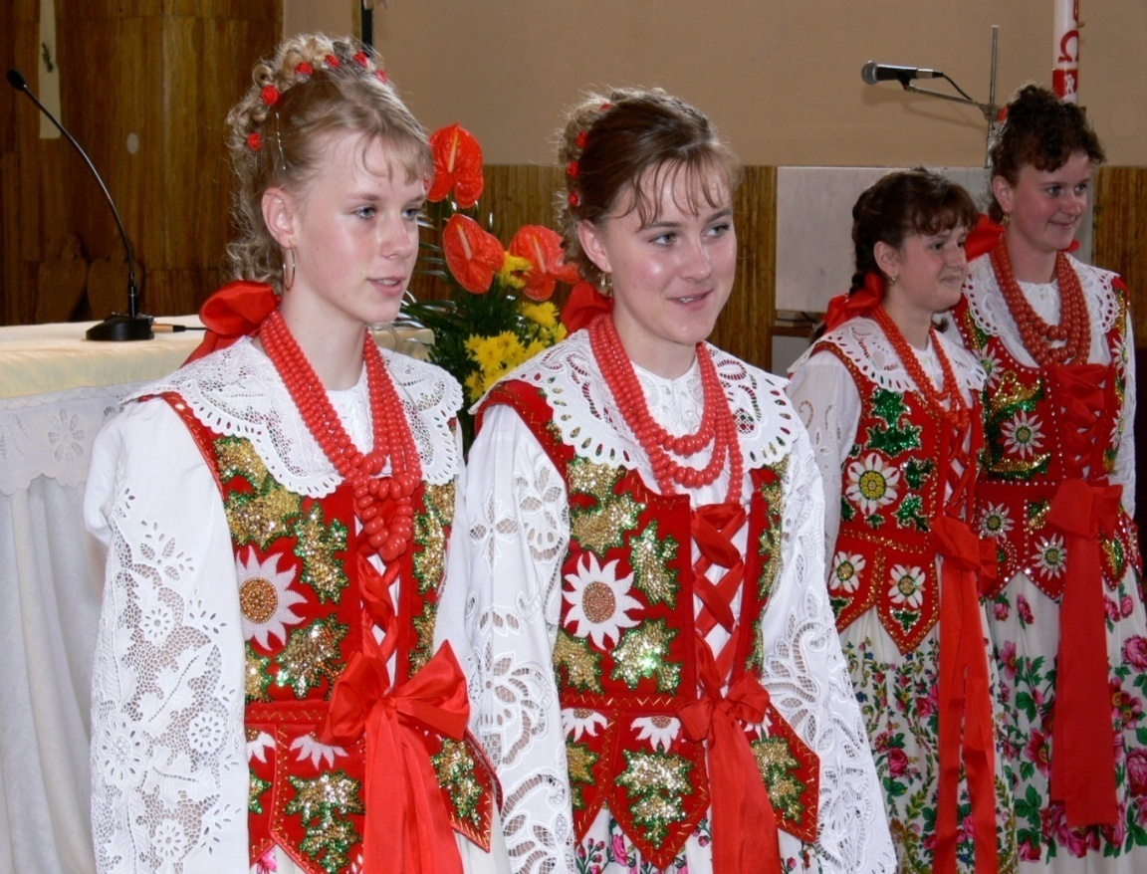
Gorset
Vyrobený dávnejšie z kašmíru, teraz zo zamatu, vyšívaný farebnými nitkami, neskôr flitrami a gorálkami, najčastejšie s motívom „dževjyndžola“ – ľudovo nazývaného pastiersky chlieb

Slide 10
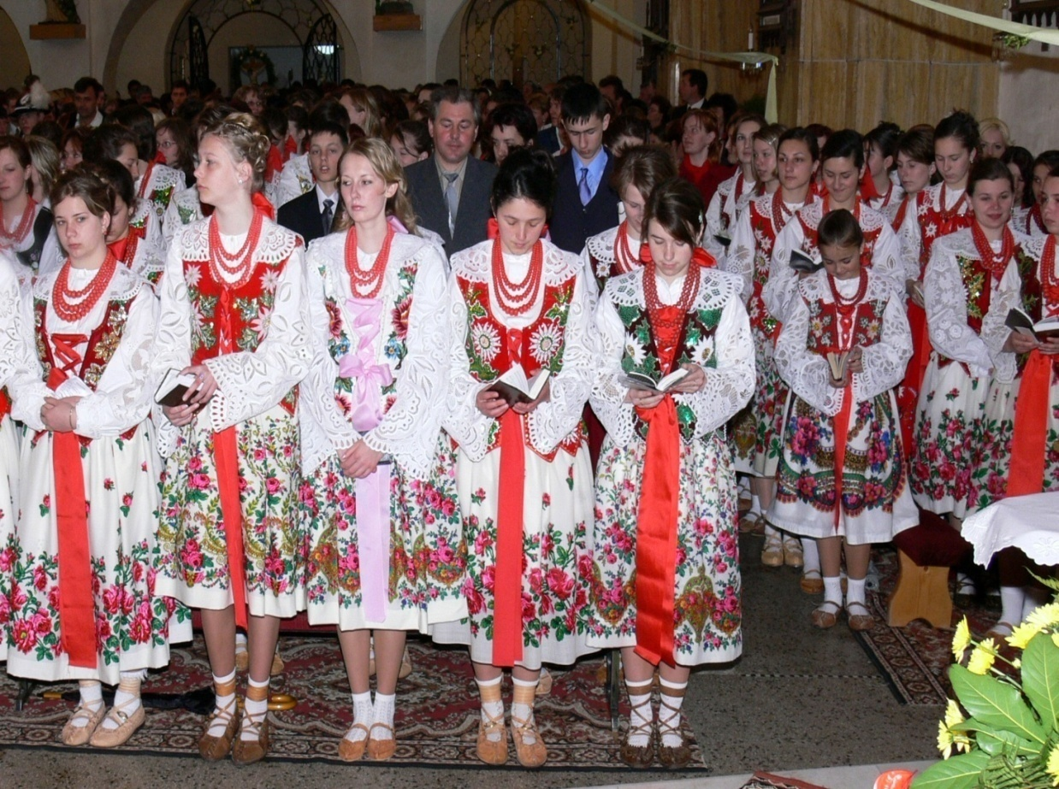
Goralská sukňa
Sukňa kašmírová – tzv. „gibetová“ farebná, pod ktorú sa oblieka odspodu husto vyšívaná biela mušelínová spodnička.

Slide 11
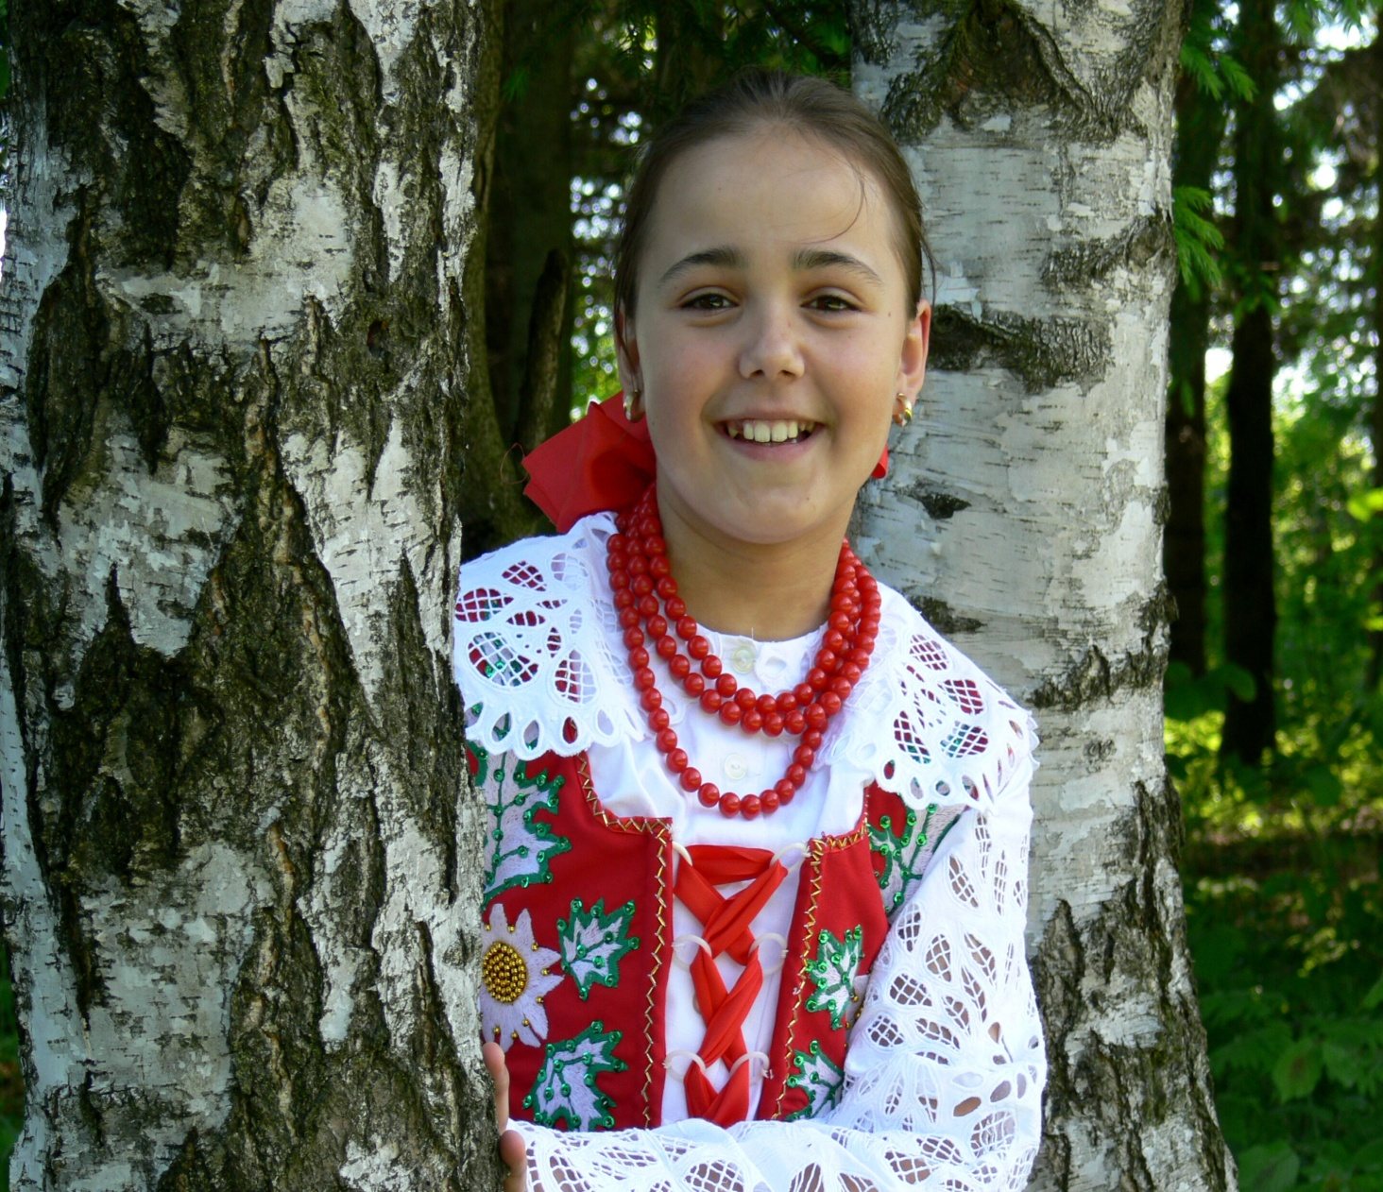
Gorale
Ozdoba ženského kroja,
červenej farby,
ktoré sa zaväzujú na krk
pomocou hrubej stuhy.

Slide 12
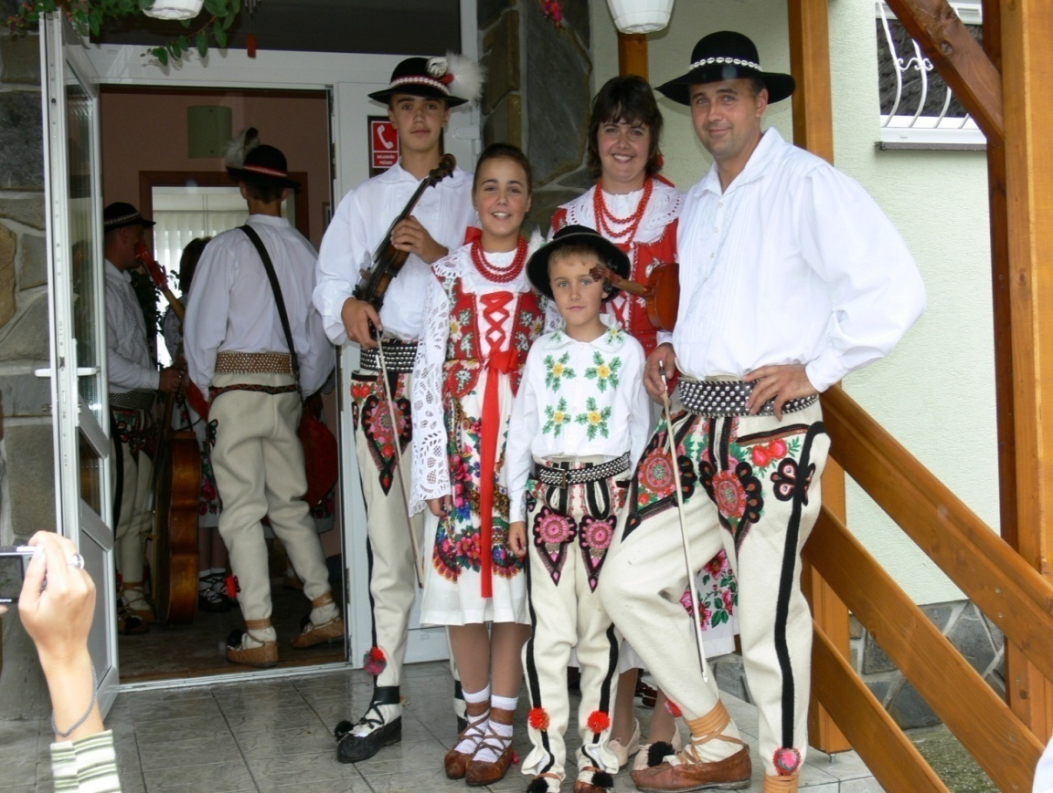
Mám šťastie
Môj kroj a kroj mojej rodiny z väčšej časti vyšívala moja stará mama, keďže od mala fungujem v súbore Goral a veľmi rýchlo rastiem, nevyšila mi len jeden....

Slide 13
Katarína a Ľubomír Harmata
November 2009

